Slide 1
SACRAMENTO DELLA RICONCILIAZIONE
DUE INCONTRI DI CATECHESI
PER UNA ESPERIENZA DELLA MISERCORDIA

Slide 2
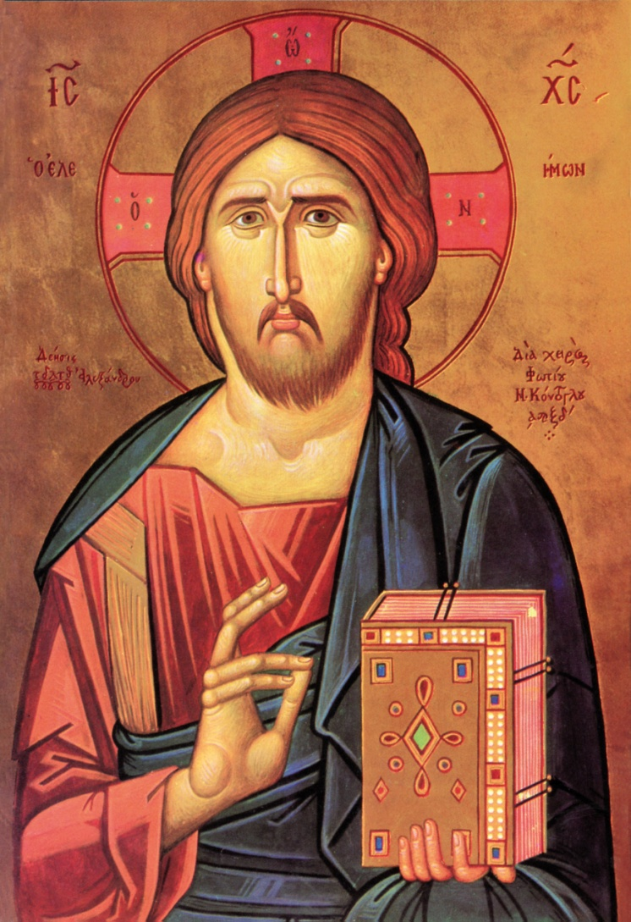
CRISTO ELEIMON

Slide 3
Le domande più diffuse
Perché mi devo andare a confessare?
Io non so più come confessarmi..
Che cosa è il peccato?
Perché devo confessarmi davanti a un prete, non posso confessarmi a tu per tu con Dio?
Ci sono tanti momenti in cui si chiede perdono a Dio, perché proprio la confessione?
Per fare la Comunione mi devo confessare prima? (così mi avevano sempre insegnato…)

Slide 4
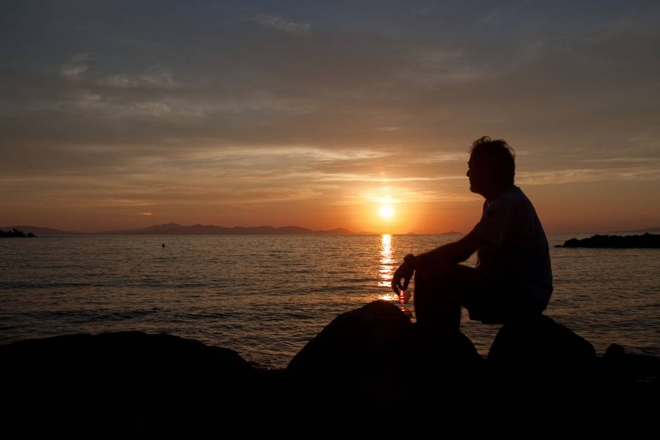

Slide 5
LA TERMINOLOGIA
Penitenza ha a che fare con l’annuncio del Regno, cioè la conversione
Riconciliazione è l’atto con il quale Dio, in Cristo, ci riconcilia con sé (dimensione comunitaria)
Confessione è l’atto con il quale l’uomo riconosce i suoi peccati (dimensione e responsabilità personale)

Slide 6
LE NOSTRE RIFLESSIONI
Nella prima riflessione viene affrontato il tema del peccato e di conseguenza la liberazione dal peccato
Nella seconda riflessione il sacramento della Riconciliazione

Slide 7
IL PECCATO
MYSTERIUM INIQUITATIS
(il peccato)
2. MYSTERIUM PIETATIS
(la misericordia)
3. METANOIA
(la conversione)

Slide 8
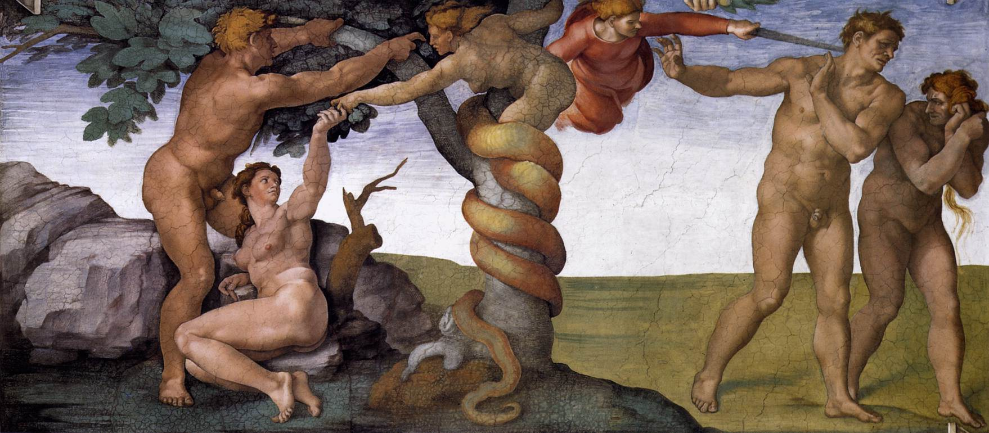

Slide 9
MYSTERIUM INIQUITATIS
La rivelazione del peccato è conseguente all’Alleanza di Dio con il suo popolo, interpretata come un rapporto nuziale
All’alleanza va unita la “rivelazione” della Creazione. L’uomo è creato a immagine di Dio e il peccato offende “ogni uomo”
Alleanza e Creazione sono le ragioni che giustificano l’INCARNAZIONE del Figlio di Dio venuto a dare la vita per le moltitudini

Slide 10
Alcune caratteristiche del peccato
La Scrittura è preoccupata del peccato di fondo (NT hamartia). E cioè:
sfiducia e incredulità verso Dio;
idolatria
dominio della carne e delle sue opere

Slide 11
Una descrizione più dettagliata mette in evidenza:
ll peccato è un atto di sfiducia nei confronti di Dio e del prossimo
Dimensione personale del peccato, come smarrimento, infelicità, morte e castigo. Sottrarsi al progetto di Dio, reca con sé pesanti conseguenza
Chi si sottrae a Dio incorre nel castigo.
Il peccato è contro la comunità
I grossi peccati sociali hanno un nome: il lusso, il potere, il denaro, la violenza, la persecuzione.
Il peccato si identifica in gruppi particolari (scribi e farisei..)
Il peccato ferisce la Chiesa dentro (lo scandalo) e fuori (scandalizza il mondo)

Slide 12
MYSTERIUM PIETATIS
HESED
Gesù è perennemente in lotta con il peccato
E’ venuto a portare la buona notizia del perdono
I suoi gesti verso i peccatori lo testimoniano
Egli annuncia la “gioia” di Dio per la conversione degli uomini
La misericordia di Dio continua nella Chiesa

Slide 13
Molto importante è Mt.18. Esso contiene norme ecclesiali, tra cui la correzione fraterna che avviene per tre gradi: correzione tra fratelli, con l’aiuto di un altro fratello e davanti alla Chiesa; essa è discreta e paziente; volta verso il perdono e nasce dall’amore; senza limiti

Slide 14
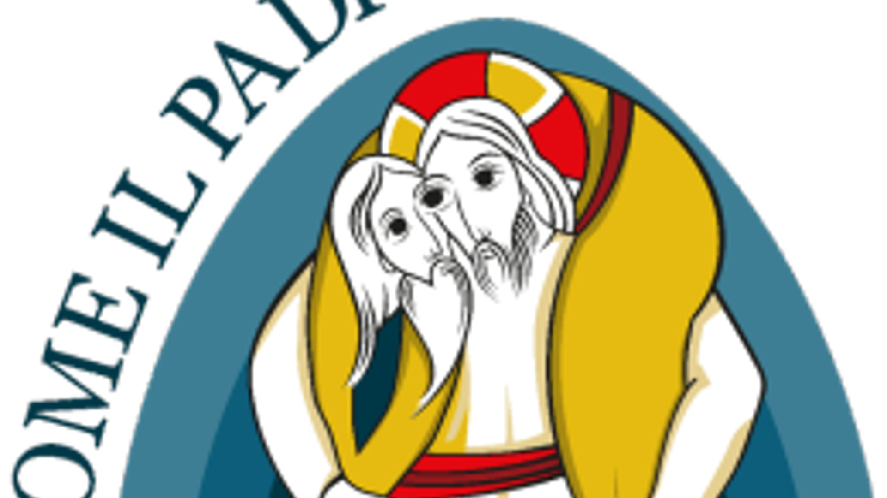

Slide 15
Il perdono nasce nella comunità e mediante la comunità: Mt.16,19 e Mt.18,18: legare e sciogliere. I termini nell’uso rabbinico e poi cristiano indicano l’esclusione e la riammissione nella comunità.

Slide 16
E infine bisogna ricordare il dono dello Spirito di Gv.20,19-23:
“Ricevete lo Spirito Santo a chi rimetterete i peccati saranno rimessi a chi non li rimetterete resteranno non rimessi”

Slide 17
METANOIA (CONVERSIONE)
Terminologia:
a) Ritrovare la strada dove averla smarrita (shuv)
b) Dare un orientamento nuovo alla propria vita (metanoia)
c) Rinnovamento del rapporto con Dio grazie a Cristo (katallassein) – storia di un amore matrimoniale rinato

Slide 18
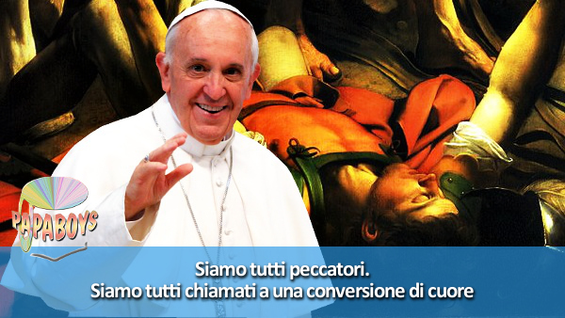

Slide 19
Contenuti della conversione
Essa avviene ad opera dello Spirito santo nel cuore dell’uomo:
a) è radicale, perché riguarda tutto l’essere;
b) è graziosa, ossia è Dio che converte a sé l’uomo gratuitamente (Ger.31,18);
c) è recupero della vera identità umana. Vedi Salmo 50.

Slide 20
2. La riconciliazione è ricomposizione dell’umanità. Bisogna andare alla radice, cioè nel cuore dell’uomo, dove avvengono le scelte e la valutazioni. Gesù capovolge le logiche umane. A pentecoste inizia un cammino inverso a Babele, per lo Spirito e la chiesa ne è il segno e lo strumento.

Slide 21
3. Ricomposizione cosmica (Ap.21-22): nella Gerusalemme celeste cielo e terra, eternità e storia si incontreranno e si abbracceranno per sempre.

Slide 22
I° esempio: S.Paolo
Atti 26,9-18 : in questo testo Paolo descrive la propria conversione come frutto dell’amore preesistente e gratuito di Dio.
Gal.1,13-17: egli pone l’accento sull’amore misericordioso di Dio.
La conversione è una rottura radicale con il passato, sostituito da Cristo. Paolo legge la sua vita come un viaggio e una corsa: la conversione e ri-orientare la propria vita, sotto la spinta della grazia verso Dio e i fratelli.

Slide 23
II° esempio: Zaccheo
Lc.19,10: Si possono notare queste cose:
l’iniziativa di Dio dentro una disponibilità umana;
urgenza della situazione e prontezza della decisione;
la gioia (cfr.Lc.15,1ss);
il distacco dei beni che diventa carità e condivisione.

Slide 24
Sintesi:
L’annuncio del Regno fa cambiare strada all’uomo. Esso si incentra nella persona di Gesù, che si può incontrare, che solleva dal peccato per lo Spirito, e che perdona.
La conversione è aderire al Cristo che vie nella sua Chiesa, aderire ad una norma di vita e uno stile di vita comunitario.
Convertirsi alla fede di un Dio diverso e nella fede, perché diventa movimento verso di lui e verso i fratelli.

Slide 25
